Slide 1
المحاضرة الثامنة

Slide 2
أساسيات تطوير المهارات السمعية
Auditory Skill Development

Slide 3
الوعي

Slide 4
الاستراتيجيات
الربط بين الصوت ومصدره
الإشارة إلى مصدر الصوت
ربط غياب الصوت بالقول أو التلميح.
استخدام لعبة الكراسي .

Slide 5
التمييز
قدرة الطفل على
التمييز بين أنماط الصوت دون التركيزعلى دلالة ومعنى الصوت .
-معدل الصوت سريع بطيء (بندقية,قطار)
مدة الصوت (قصير ,طويل )(اسعاف,قط)
شدة الصوت(عالي منخفض)(طبلة ,صعود الدرج)
عدد المقاطع في الصوت (ايس كريم,خالد)

Slide 6
التعريف
الاستجابة بشكل صحيح بعد سماع الكلمة
سواء بالإشارة إلى الصورة أوالكلمة المكتوبة

Slide 7
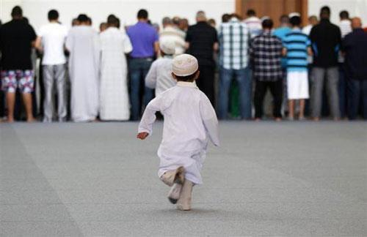

Slide 8
يكتب
يشرب

Slide 9
الفهم
Comprehension
استعمال المعلومات السمعية وربطها بالمعنى متفاوتة في الصعوبة والتعقيد

Slide 10
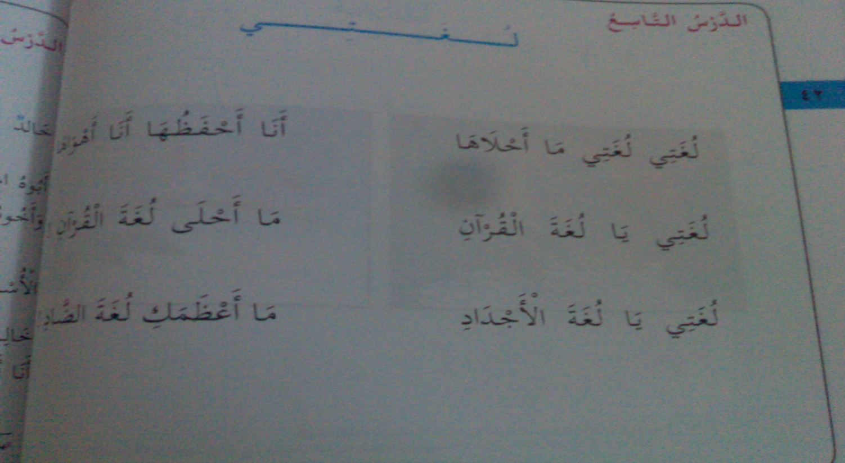
الاجابة على أسئلة حول موضوع قدم بشكل شفهي

Slide 11
الأنشطة التي تتطلب التصنيف أو الألعاب

Slide 12
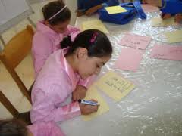
الإجابة على الأسئلة حول صور معروضة

